Slide 1
MP701Z Správní právo procesní - seminář
5. seminář
18. 11. 2020
JUDr. Lukáš Potěšil, Ph.D.

Slide 2
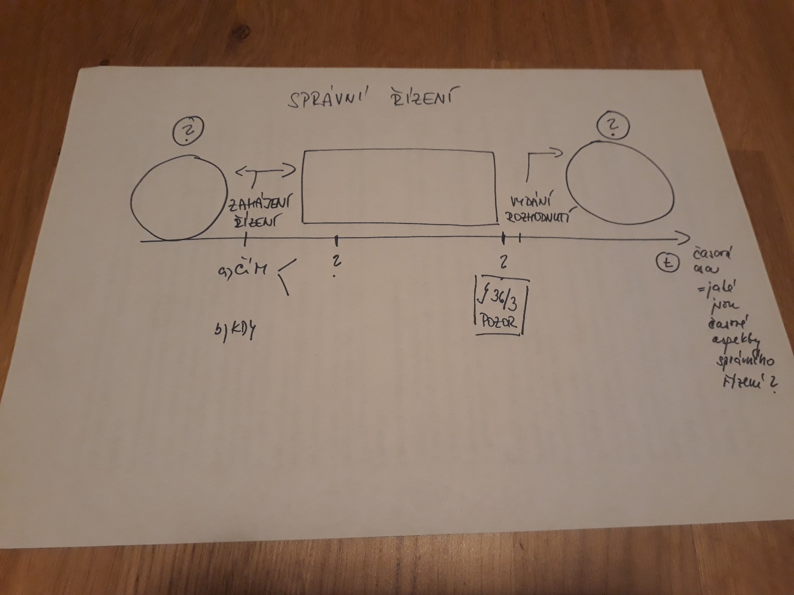
Správní řízení

Slide 3
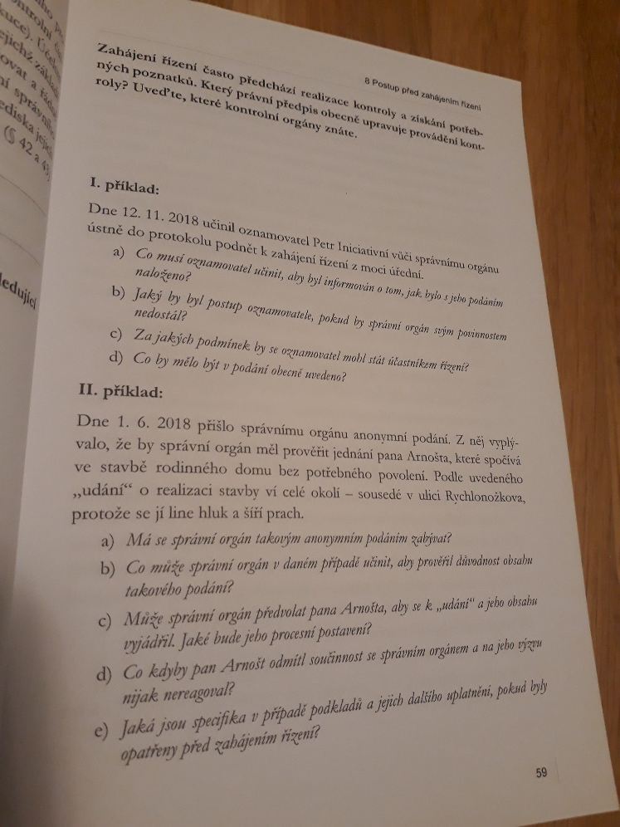
Postup před zahájením řízení

Slide 4
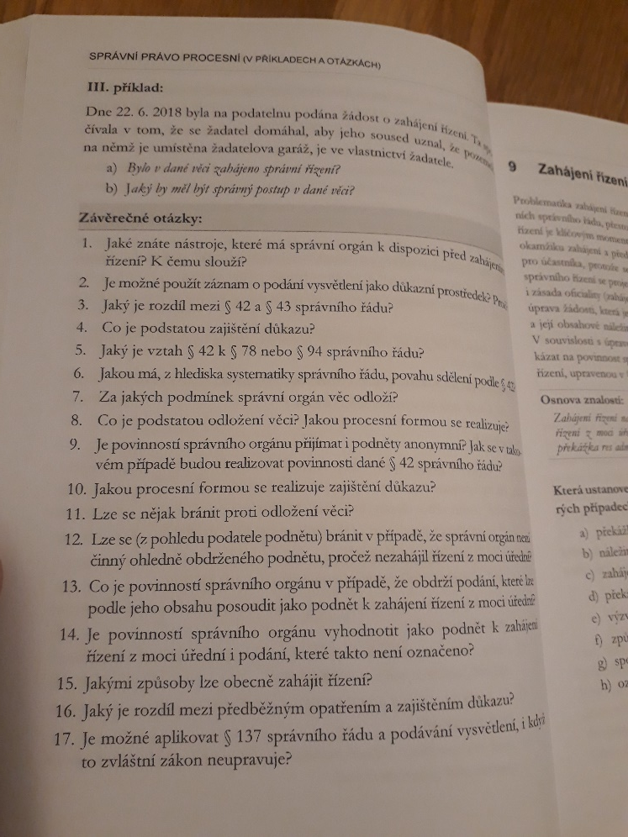
Postup před zahájením řízení

Slide 5
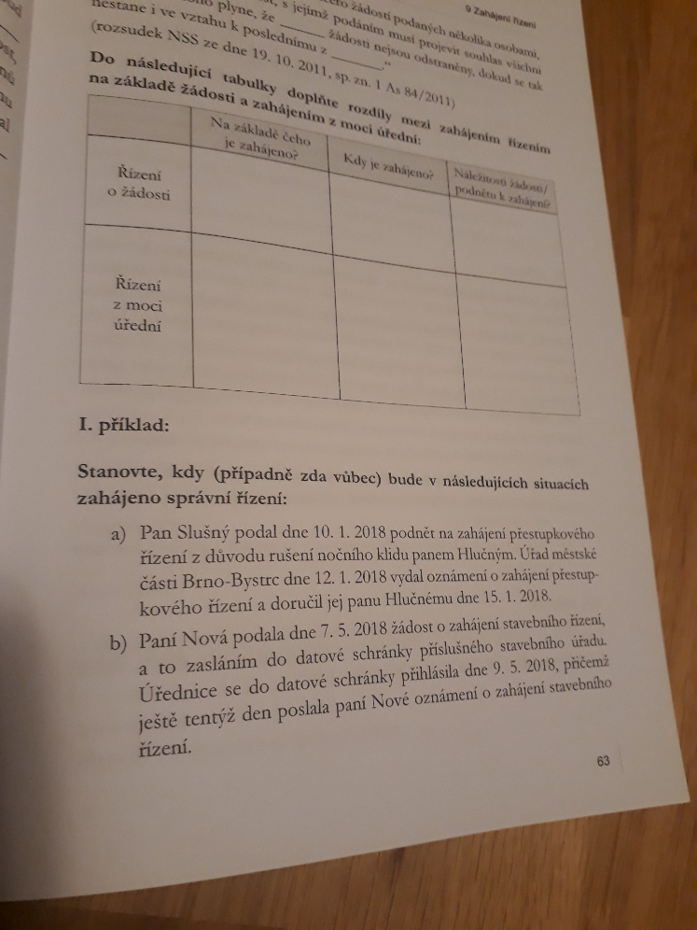
Zahájení řízení

Slide 6
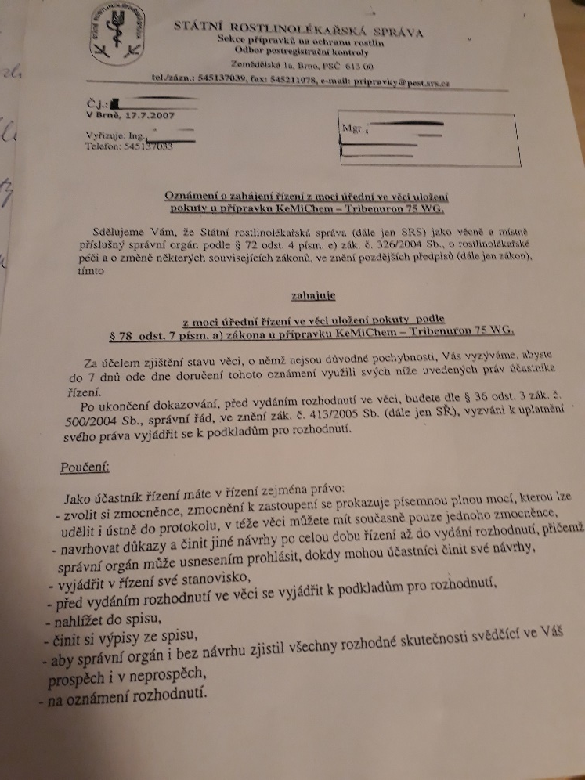
Správní řízení

Slide 7
Domácí úkol na 5. seminář
Str. 51 vyplnit časovou osu

Slide 8
Správní rozhodnutí
Náležitosti….

Slide 9
Domácí úkol na 6. seminář
Str. 75 – 81 každý vybere jeden příklad a připraví si jeho řešení
Nastudovat si problematiku a úpravu správního rozhodnutí

